Slide 1
Бюджетное учреждение Ханты-Мансийского автономного округа – Югры «Ханты-Мансийский комплексный центр социального обслуживания населения»
Программа межведомственного взаимодействия с учреждениями культуры и коммерческими организациями города
«Соц-движ»

Slide 2
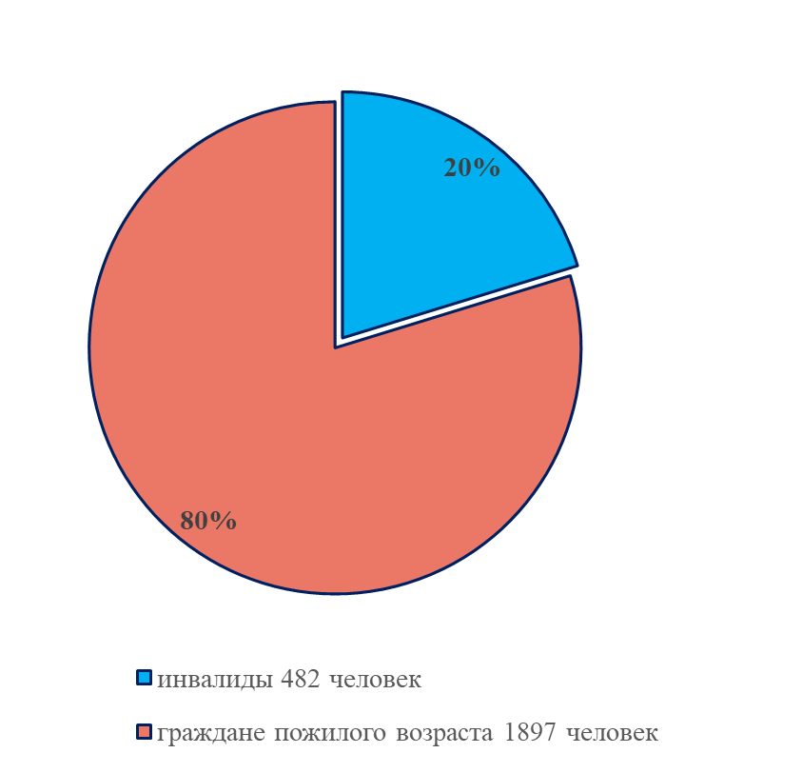
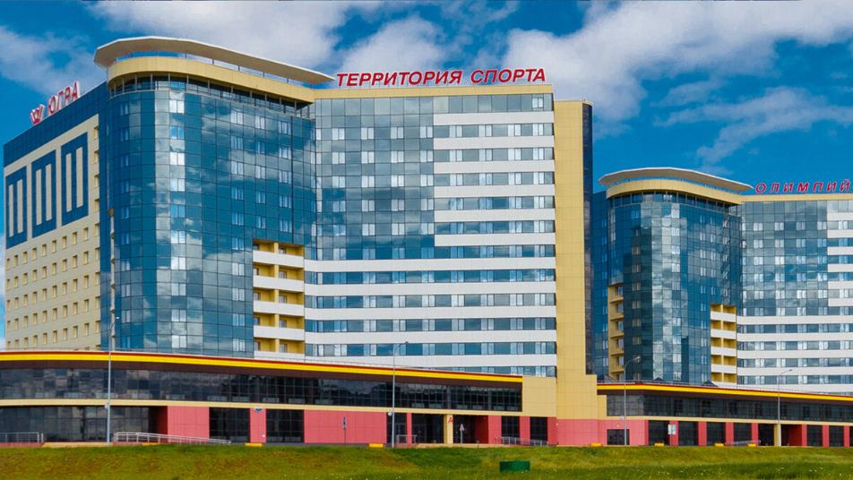
Ханты-Мансийский комплексный центр социального обслуживания населения
Количество инвалидов и граждан пожилого возраста, получивших услуги в БУ «Ханты-Мансийский комплексный центр социального обслуживания населения» за 2023 год - 2379

Slide 3
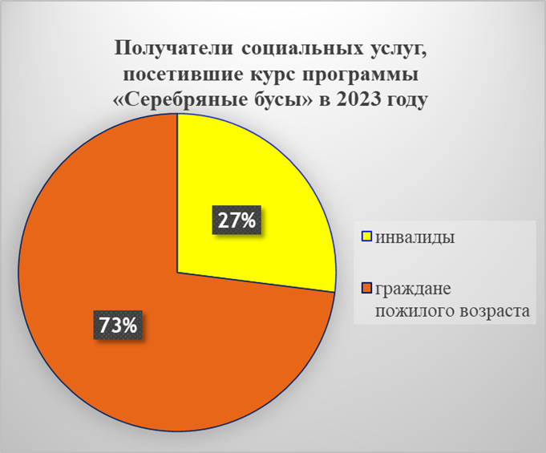
Социальная реабилитация и абилитация инвалидов и граждан пожилого возраста по направлению трудотерапия
Целевая аудитория программы:
-граждане пожилого возраста женщины 55 лет и старше, мужчины 60 лет и старше, - 80 человек;
-люди с ограниченными возможностями здоровья 45 лет и старше, - 30 человек.
Фактическое количество получателей социальных услуг, обучившихся по программе «Серебряные бусы» за 2023 год-110 человек.

Slide 4
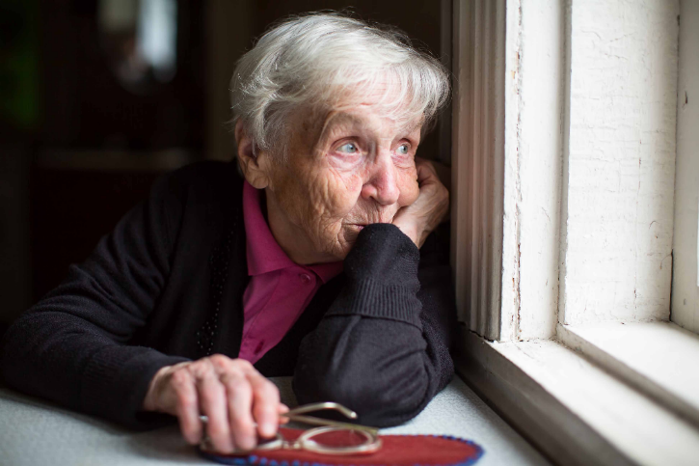
Проблема (актуальность)
Находясь дома, пожилые люди и инвалиды зачастую:
- чувствуют себя одинокими;
- не умеют самостоятельно заполнить появившееся свободное время;
- испытывают чувство утраты прежних ценностей;
- ощущают свою невостребованность.
Появление психологических и социальных проблем негативно сказываются на здоровье, жизненном тонусе и общем психологическом состоянии граждан старшего поколения и инвалидов.

Slide 5
Решение проблемы
Специалисты учреждения разработали и внедрили программу, которая позволяет гражданам пожилого возраста и инвалидам, занять активную жизненную позицию, реализовать свой творческий потенциал посредством вовлечения их в занятия декоративно-прикладного творчества.
Программа «Серебряные бусы» направлена на освоение гражданами пожилого возраста и инвалидами курса по созданию элегантного образа, обучению самостоятельному изготовлению модных аксессуаров и умению выгодно демонстрировать их.
Временные рамки программы 6 месяцев.
В связи с положительной динамикой реализации, программа пролонгирована на следующий период. При работе с инвалидами используется адресный подход к трудовой занятости с учетом их реабилитационного потенциала и реабилитационного прогноза.
Привлечение социальных партнеров программы, (далее - участники программы)
- Бюджетное учреждение Ханты-Мансийского автономного округа – Югры «Музей Природы и Человека» (Соглашение о сотрудничестве №38/с от 17.02.2020 г.);
-Бюджетное учреждение Ханты-Мансийского автономного округа – Югры «Государственный художественный музей» (Соглашение о некоммерческом сотрудничестве № НС/7/23 от 20.02.2023 г.);
-Общество с ограниченной ответственностью «Конгрессно - выставочный центр Югра-Экспо» (далее - Конгрессно – выставочный центр Югра-Экспо).

Slide 7
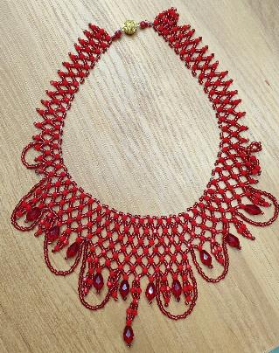
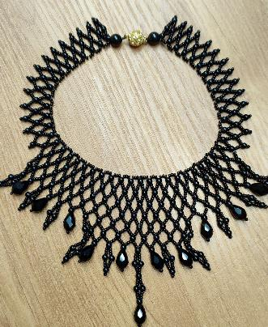
Цели и задачи программы
Обучение граждан пожилого возраста и инвалидов, путем проведения мероприятий декоративно-прикладного творчества.
Содействие в получении дополнительного дохода на приобретение расходных материалов и оборудования путем участия в ивентах, организованных учреждениями культуры и коммерческими организациями города.
информировать граждан пожилого возраста и инвалидов о мероприятиях программы;
провести диагностические мероприятия с целью выявления сформированности уровня практических навыков и умений ручного труда;
обучить участников целевой аудитории техникам декоративно-прикладного творчества;
развивать сетевое партнёрство с учреждениями культуры, Конгрессно – выставочным центром «Югра-Экспо»;
способствовать получению дополнительного дохода, посредством презентации и реализации изделий предметов декоративного творчества на окружных ярмарках, городских ивент-площадках.

Slide 8
Этапы реализации программы
-изучение нормативно-правовой базы в области социальной реабилитации и абилитации людей с ограниченными возможностями (индивидуальная программа реабилитации и абилитации инвалидв);
-формирование основного содержания и структурных компонентов программы;
-изучение доступных функциональных технологий декоративно-прикладного творчества;
-определение стратегии и тактики деятельности;
-назначение координатора программы.
-обеспечение условий реализации программы;
-создание и подготовка необходимой материальной базы;
-заключение соглашений с учреждениями культуры, Конгрессно-выставочным центром Югра-Экспо;
Организационный этап – 1 месяц
-выявление интересов и потребностей граждан пожилого возраста и инвалидов в технологиях ручного труда;
-определение уровня сформированных практических навыков и умений, направленных на выполнение практических действий ручного труда, которые впоследствии будут использованы в повседневной жизни. -проведение мониторинга.
Диагностический этап – 2 недели
-реализация плана мероприятий в условиях отделения социальной реабилитации и абилитации для граждан пожилого возраста и инвалидов;
- проведение городских выставок и ярмарок-продаж изделий ручного труда, экскурсий, мастер-классов в творческой мастерской учреждения и посещение мастер-классов в учреждениях культуры.
Практический этап – 6 месяцев
соотношение результатов реализации программы с поставленной целью и задачами:
- анализ проведённой деятельности по программе, результаты;
- подготовка отчётной документации (отчёты, аналитическая справка)
обобщение опыта работы;
определение перспектив и путей дальнейшего развития художественно-творческой деятельности факультета;
выявление проблемных зон в реализации программы;
распространение положительного опыта работы в СМИ;
Итоговый этап – 1 месяц

Slide 9
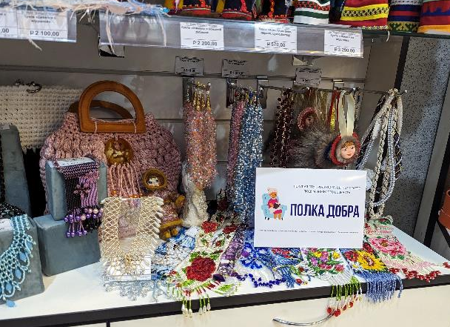
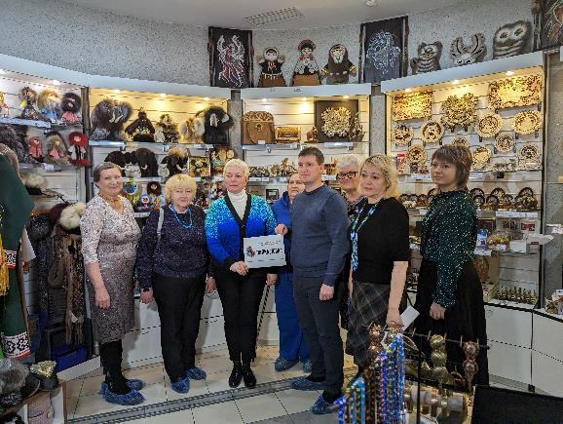
Формы взаимодействия. Бюджетное учреждение Ханты-Мансийского автономного округа – Югры «Музей Природы и Человека»
Реализация совместного проекта
«Мы вместе, мы рядом»
Полка Добра, это витрина для реализации продукции, изготовленной в творческой мастерской учреждения это специально подготовленное мероприятие, с привлечением СМИ (Телеканал Югра).

Slide 10
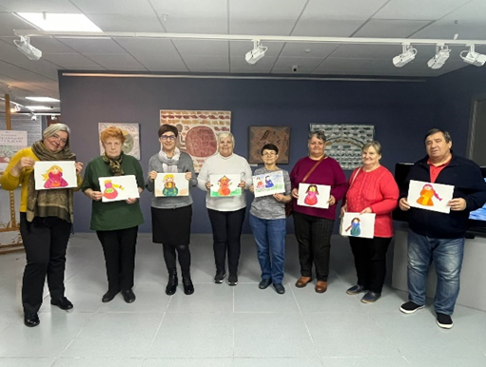
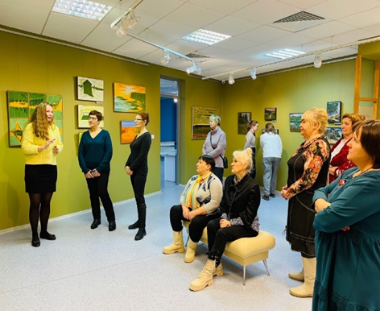
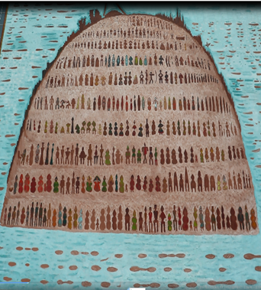
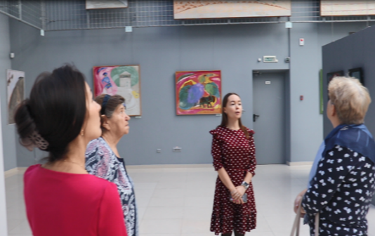
Формы взаимодействия. Бюджетное учреждение Ханты-Мансийского автономного округа – Югры «Государственный художественный музей»
Проведение мастер-классов по декоративному творчеству
Организация экскурсий в музеи
г. Ханты-Мансийска

Slide 11
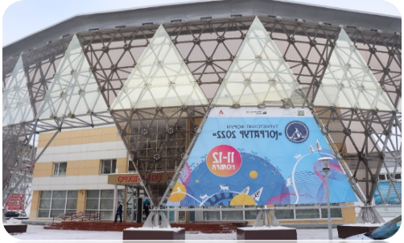
Формы взаимодействия. ООО Конгрессно – выставочный центр «Югра-Экспо»
Ярмарка-распродажа «ЮграТур» 2022
Ярмарка «Товары земли Югорской» 2022 год

Slide 12
Описание результатов внедрения практики
В завершении программы получены следующие результаты:
диагностическими мероприятиями охвачены 100% получателей социальных услуг;
прошли обучение по программе «Серебряные бусы» 110 человек;
заключены соглашения с социальными партнерами учреждения в количестве 7 соглашений;
60 % участников получали дополнительный доход к пенсии;
100% целевой аудитории изъявили желание и дальше принимать участие в программных мероприятиях.

Slide 13
Информация о публикациях о практике в средствах массовой информации
Информационно-аналитический журнал «Социальная защита» в России №3 2022 год;
Информационно-аналитический журнал «Социальная защита в России № 2, 2023 год
Статья «Собираемся во дворе» автор заместитель директора БУ «Ханты-Мансийский комплексный центр социального обслуживания населения» Зеленева Н.А. Федеральный информационно-аналитический журнал «Социальная защита в России» под ред. Е.В. Бакеева, - Ростов -на- Дону, 2023.
Практика опубликована в сборнике лучших практик активного долголетия в номинации образование и занятость;
Газета «Аргументы и факты» №20, 2023 г. «Для тех, кому за…»
В Ханты-Мансийском Музее природы и человека открыли «Полку добра» с сувенирами от пенсионеров 06.03.2024 года. Сюжет новостей Медиахолдинг Югра от 06.03 2024 года.

